Slide 1
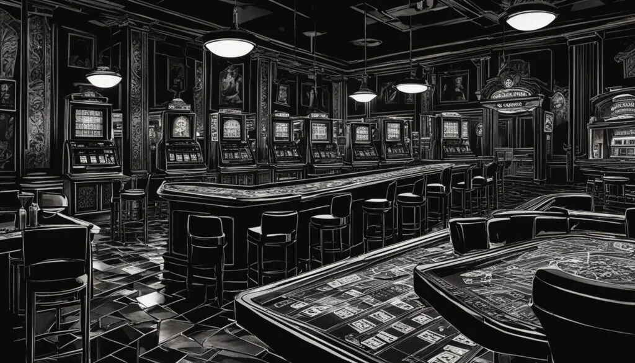
O JOGO
Legalização e prováveis consequências

Slide 2
O JOGO E SUAS ENTRANHAS
ALEGADOS MALEFÍCIOS
ALEGADOS BENEFÍCIOS
Aumento de arrecadação;
Geração de empregos;
Fomento ao turismo;
Fim da ilegalidade.
Custo da fiscalização;
Canibalização de atividades econômicas;
Aumento da criminalidade;
Perdas com ludopatia.

Slide 3
A FUNÇÃO PRIMORDIAL DO ESTADO
Mecanismos: ​
Definição precisa de fatos antissociais como ilícitos; ​
Cominação de sanções proporcionais;​
Aplicação célere de sanções;​
Supressão de proveitos havidos com práticas delituosas.

Slide 4
OBSTÁCULOS CONTEMPORÂNEOS​
Sanções insuficientemente severas (lei 10.792/03)¹, por força de lei e sua interpretação;
Aplicação demasiadamente morosa², inclusive pela pluralidade de recursos;​
Ampla possibilidade de apropriação, pelo delinquente, do proveito havido com prática delituosa³;​
Emasculação da função legislativa⁴.
¹ (1.047.104 entre 2004 e 2023);​
² Da prisão no curso do processo à prisão apenas após o trânsito em julgado;​
³ Tardia definição dos crimes de lavagem de dinheiro e pretensão de subsistência ou legalização de mecanismos consagrados para sua prática.
⁴ O provável ​cancelamento da Súmula 231/STJ.
​

Slide 5
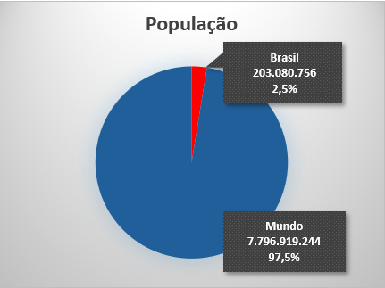
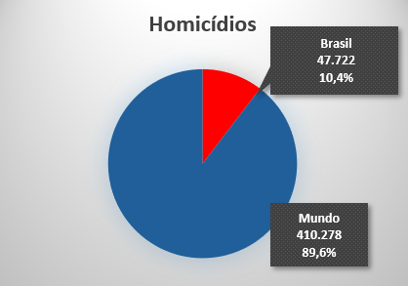
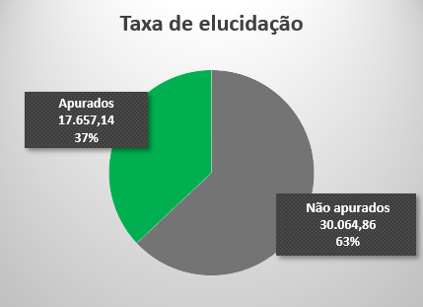
CENÁRIO NACIONAL DE VIOLÊNCIA
Fonte: IBGE, ONU

Slide 6
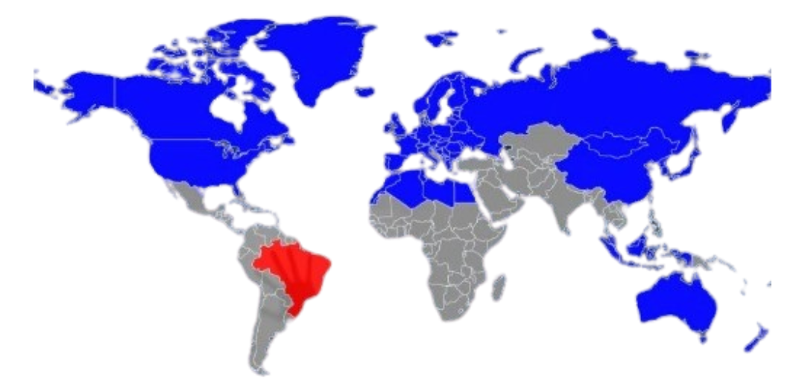
CENÁRIO NACIONAL DE VIOLÊNCIA
Com 2,7% da população mundial, o Brasil respondeu por 20,4% dos 232.676 homicídios registrados em 2020, em 103 países.

Slide 7
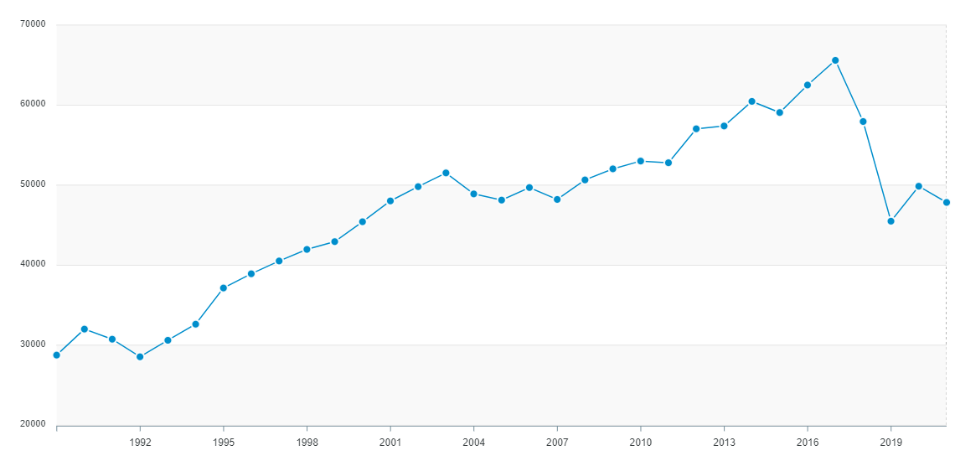





CENÁRIO NACIONAL DE VIOLÊNCIA

Slide 8
O JOGO DO BICHO NO RIO DE JANEIRO​
AS ORGANIZAÇÕES MAFIOSAS INTERNACIONAIS

Slide 9
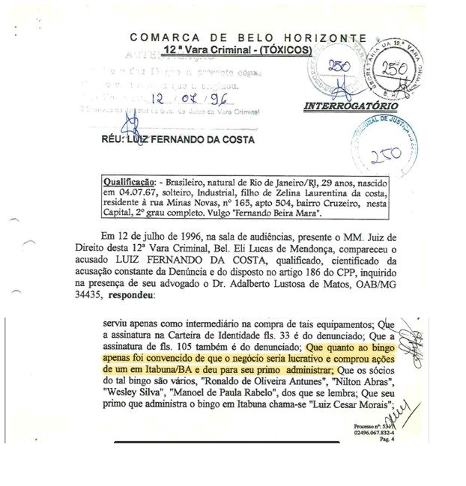
A LIÇÃO DE LUIZ FERNANDO DA COSTA

Slide 10
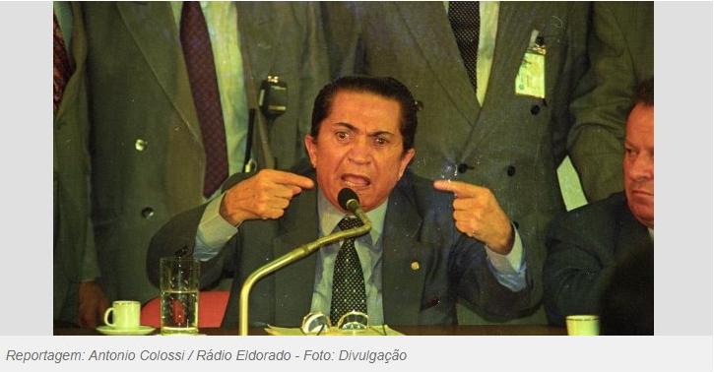
OS ANÕES DO ORÇAMENTO
“Deus me ajudou e eu ganhei dinheiro”
O esquema de corrupção desviava recursos do Orçamento da União destinados a obras de assistência social para entidades fantasmas controladas por parlamentares. Os Anões do Orçamento, como ficaram conhecidos os sete deputados da Comissão (coincidentemente, todos tinham baixa estatura física), também faziam acordos com empreiteiras para a inclusão de emendas para obras de infraestrutura. O líder do esquema, o deputado João Alves, para fazer a "lavagem" do dinheiro obtido ilegalmente, jogava na loteria. Apostando milhares de dólares em cada sorteio, ganhava vários prêmios. Perdia mais do que ganhava, mas conseguia assim legalizar parte do dinheiro das propinas.

Slide 11
DINHEIROS ILÍCITOS E VIOLÊNCIA - COLÔMBIA
ALFONSO LÓPEZ MICHELSEN (1974-1978)​ VENTANILLA SINIESTRA

Slide 12
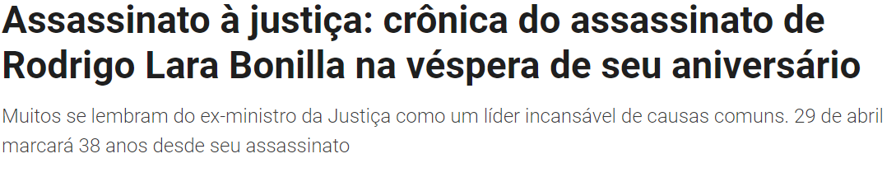
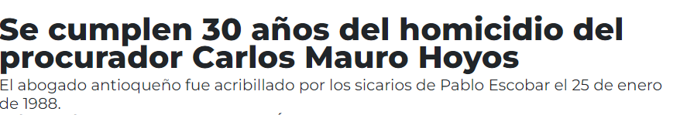
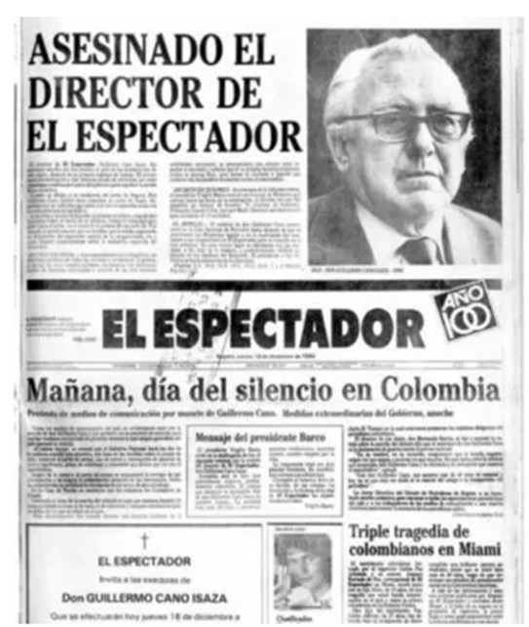
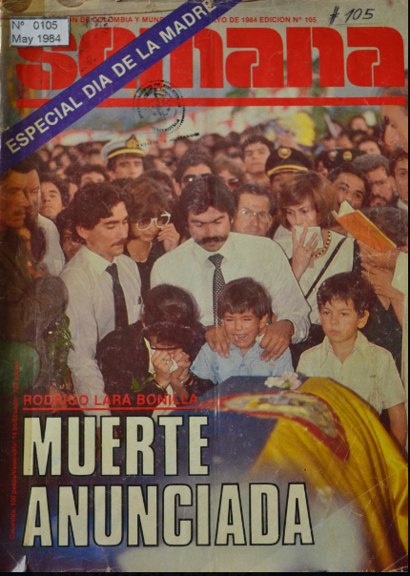
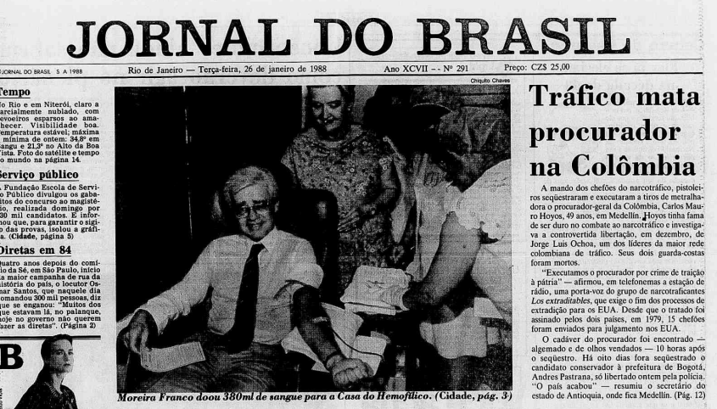
DINHEIROS ILÍCITOS E VIOLÊNCIA - COLÔMBIA
Rodrigo Lara Bonilla († 30/04/1984)
Guillermo Cano († 17/12/1986)
Carlos Mauro Hoyos († 25/01/1988)
Fonte: https://www.infobae.com/br/2022/04/23/assassinato-a-justica-cronica-do-assassinato-de-rodrigo-lara-bonilla-na-vespera-de-seu-aniversario/ (01/2022)
Fonte: https://www.diarioadn.co/noticias/se-cumplen-30-anos-del-homicidio-del-procurador-carlos-mauro-hoyos+articulo+16878172 (01/2018)
Fonte: https://medium.com/jornalismo-n%C3%A3o-%C3%A9-crime/o-m%C3%A1rtir-da-imprensa-colombiana-a866e70595cc (12/2018)
Fonte: Revista Semana (05/1984)
https://twitter.com/antidotofutbol/status/1050109795653640192?lang=zh-Hant
Fonte: https://memoria.bn.br/pdf/030015/per030015_1988_00291.pdf (01/1988)

Slide 13
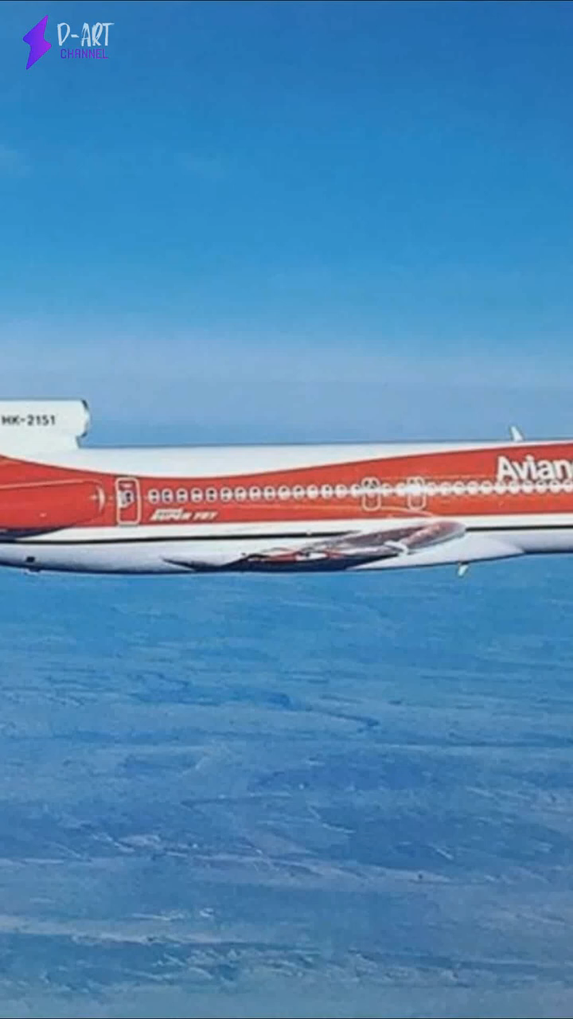
DINHEIROS ILÍCITOS E VIOLÊNCIA - COLÔMBIA

Slide 14
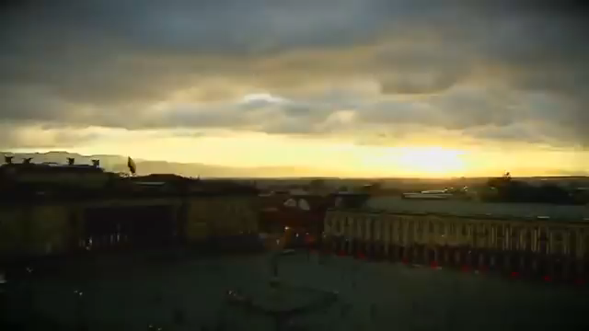
DINHEIROS ILÍCITOS E VIOLÊNCIA - COLÔMBIA

Slide 15
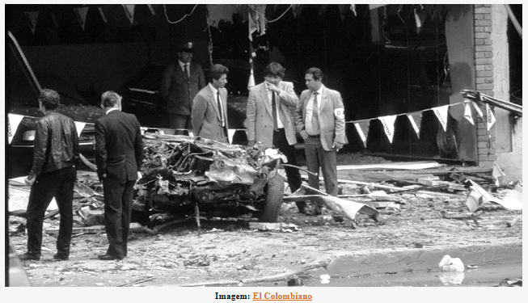
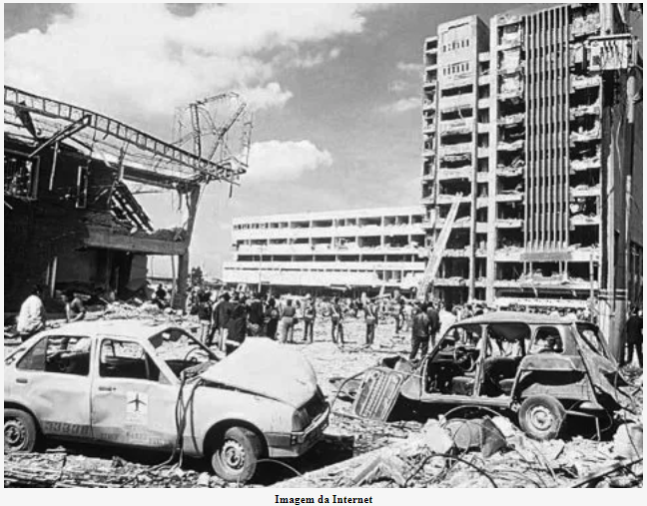
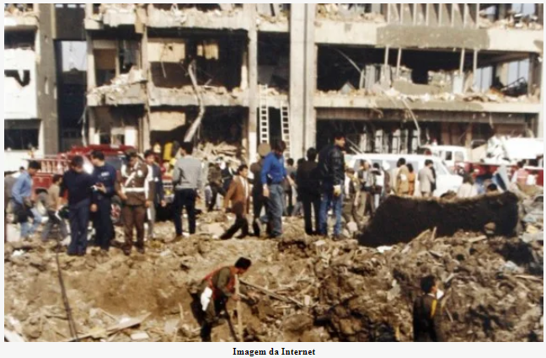
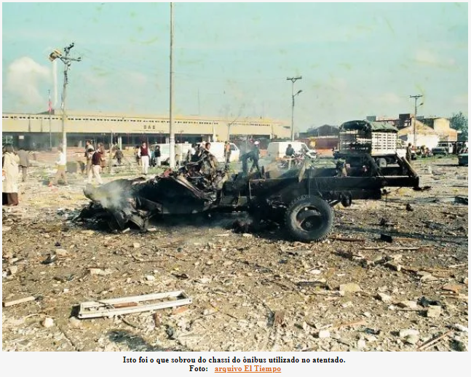
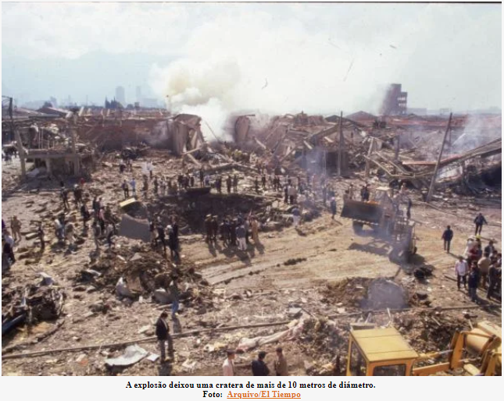
DINHEIROS ILÍCITOS E VIOLÊNCIA - COLÔMBIA
Fonte: https://mujahdincucaracha.blogspot.com/2019/12/a-explosao-da-sede-do-servico-secreto.html

Slide 16
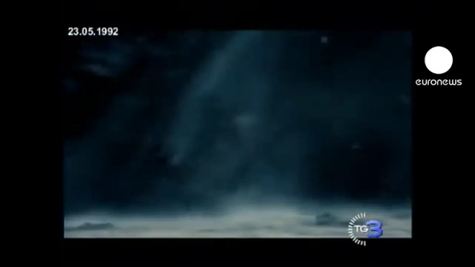
DINHEIROS ILÍCITOS E VIOLÊNCIA - ITÁLIA

Slide 17
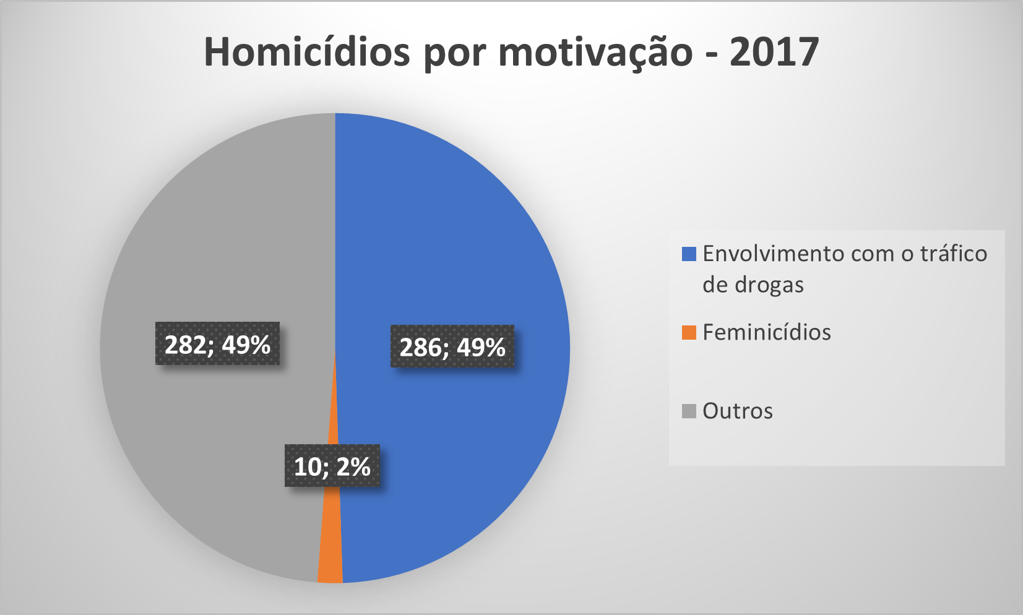
DINHEIROS ILÍCITOS E VIOLÊNCIA – BELO HORIZONTE
Fonte: DHPP/PC/MG

Slide 18
DINHEIROS ILÍCITOS E VIOLÊNCIA
NA AMÉRICA LATINA
A transformação do Brasil de rota de passagem a segundo consumidor de cocaína;
A migração dos carteis mexicanos – Colômbia, Equador;
Internacionalização do PCC;
A posição geográfica nacional;
A posição econômica regional do país;
A alta lucratividade do tráfico.

Slide 19
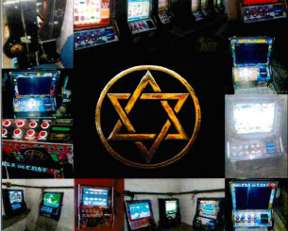


Slide 20
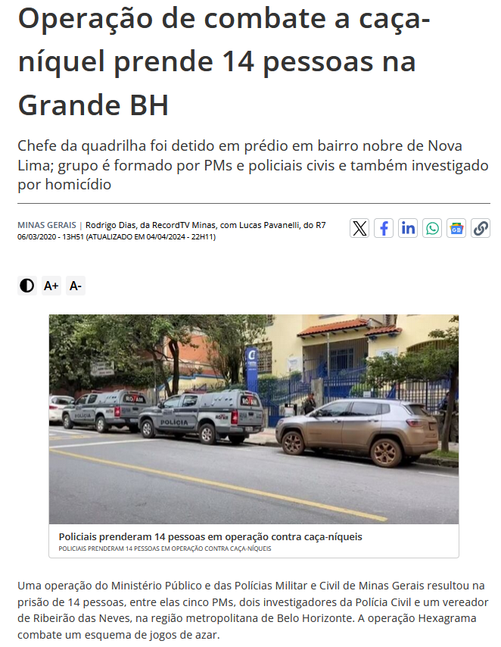
ESTRUTURA DA ORGANIZAÇÃO CRIMINOSA
LÍDER
11 membros não policiais
14 Policiais Civis
23 Policiais Militares

Slide 21
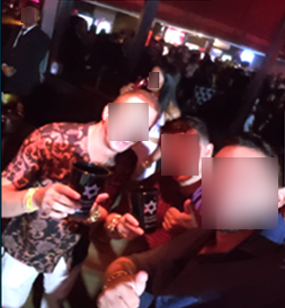
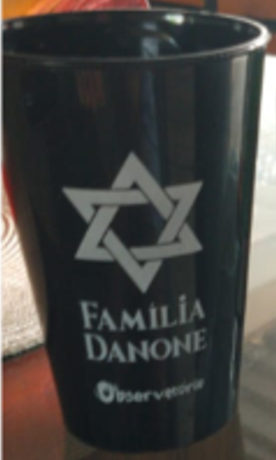
A CORRUPÇÃO
PM
PM
líder
Policiais convidados para festa em boate – “lounge do Danone” (09. fev 2019)

Slide 22
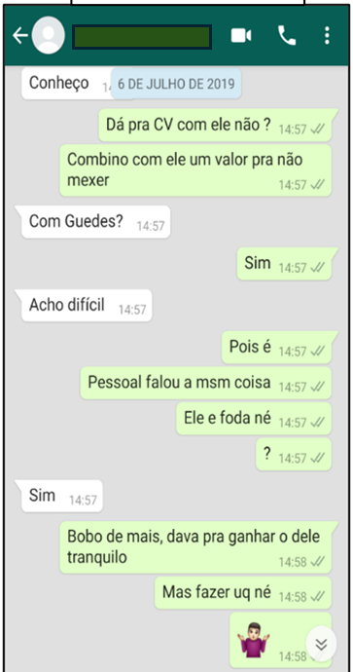
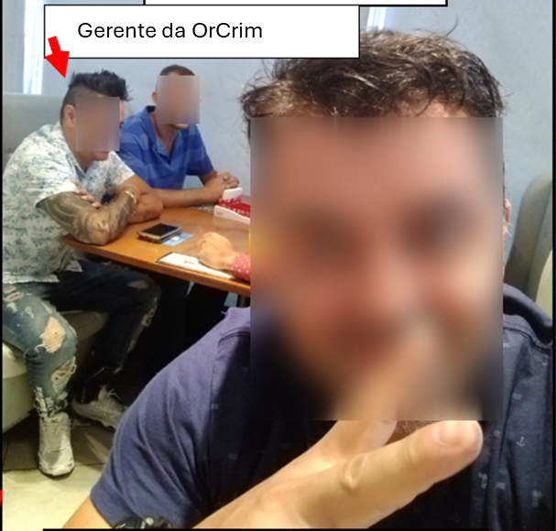
A CORRUPÇÃO
PM faz escolta de gerente da OrCrim
Líder conversa com PC da OrCrim

Slide 23
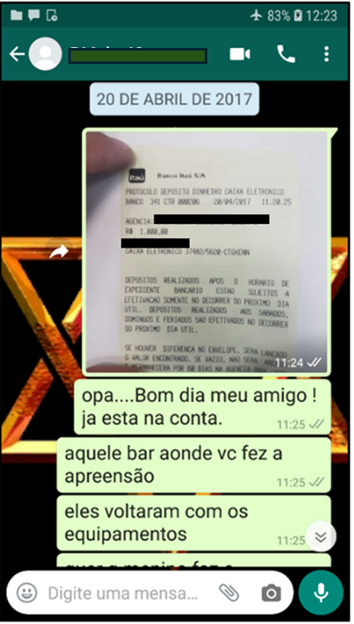
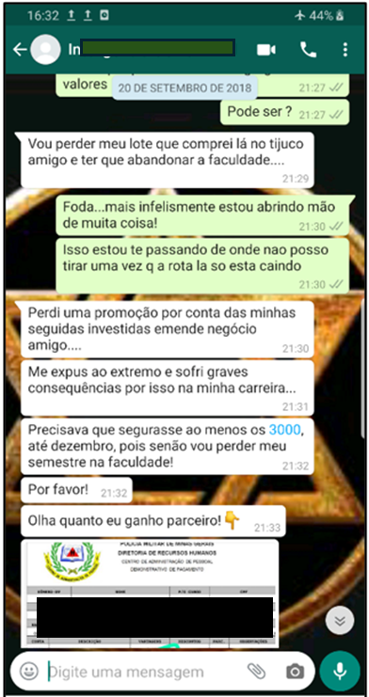
A CORRUPÇÃO
Comprovante de depósito para PM da OrCrim
PM reclama com o líder a redução do valor da propina

Slide 24
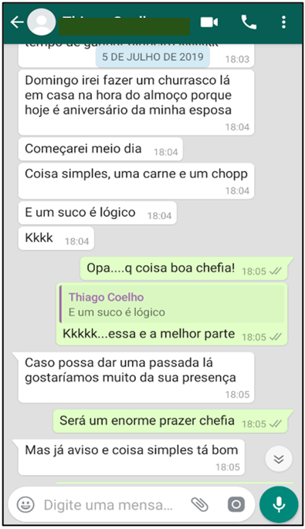
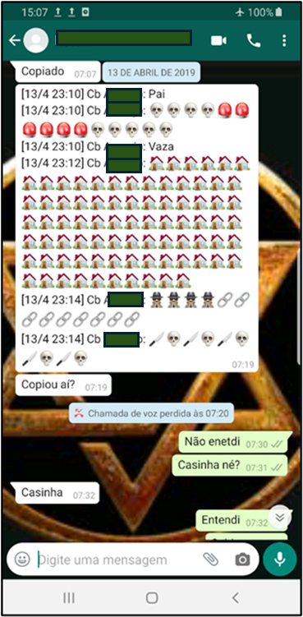
A CORRUPÇÃO
PM convida líder da OrCrim para churrasco em sua casa
PM da OrCrim alerta o líder sobre operação policial que poderia resultar em sua prisão

Slide 25
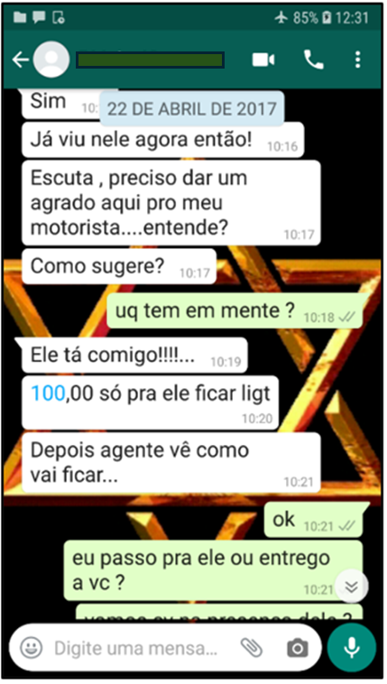
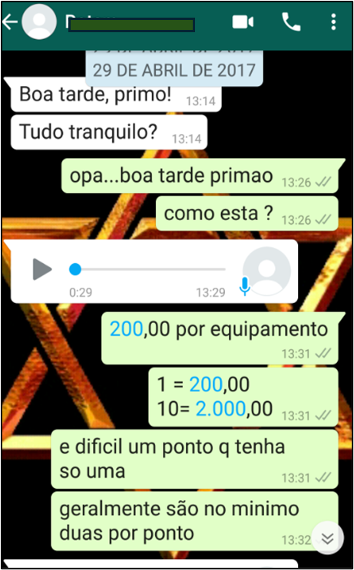
A CORRUPÇÃO
PM pede propina para seu motorista ficar “light”
Líder informa o valor da propina para cada equipamento instalado

Slide 26
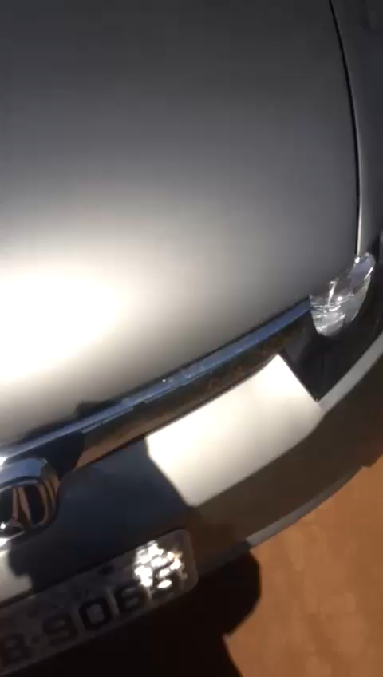
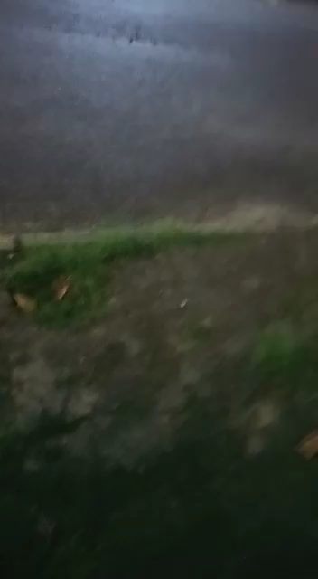
A CORRUPÇÃO
Vítima é morta e queimada dentro do veículo
PM efetua disparos contra casa de um rival: “só o começo do recado do Danone”

Slide 27
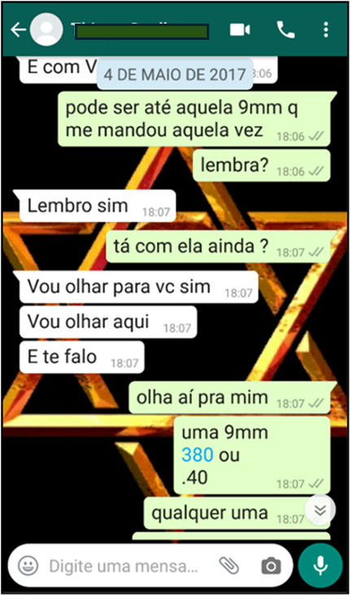
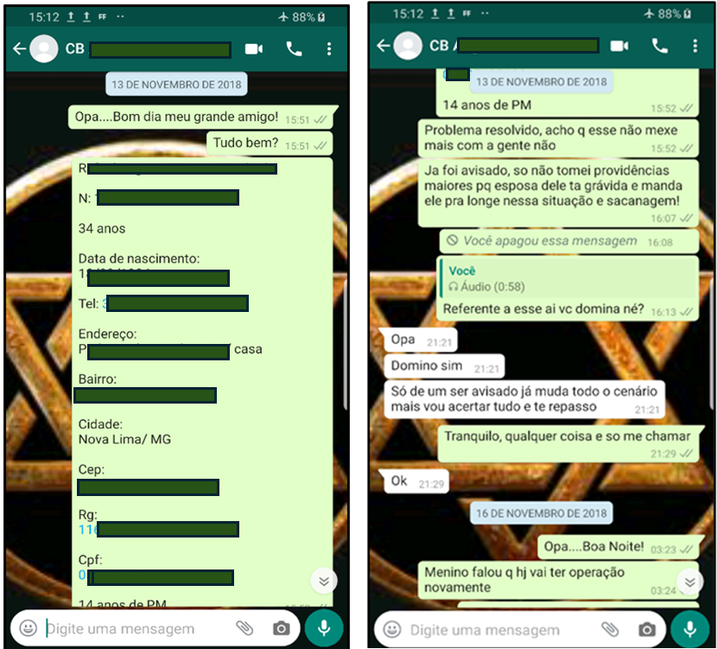
A VIOLÊNCIA
Líder da OrCrim pede para PM providenciar uma arma de fogo para ele
Líder passa dados de um policial e afirma que “esse não mexe mais com a gente”

Slide 28
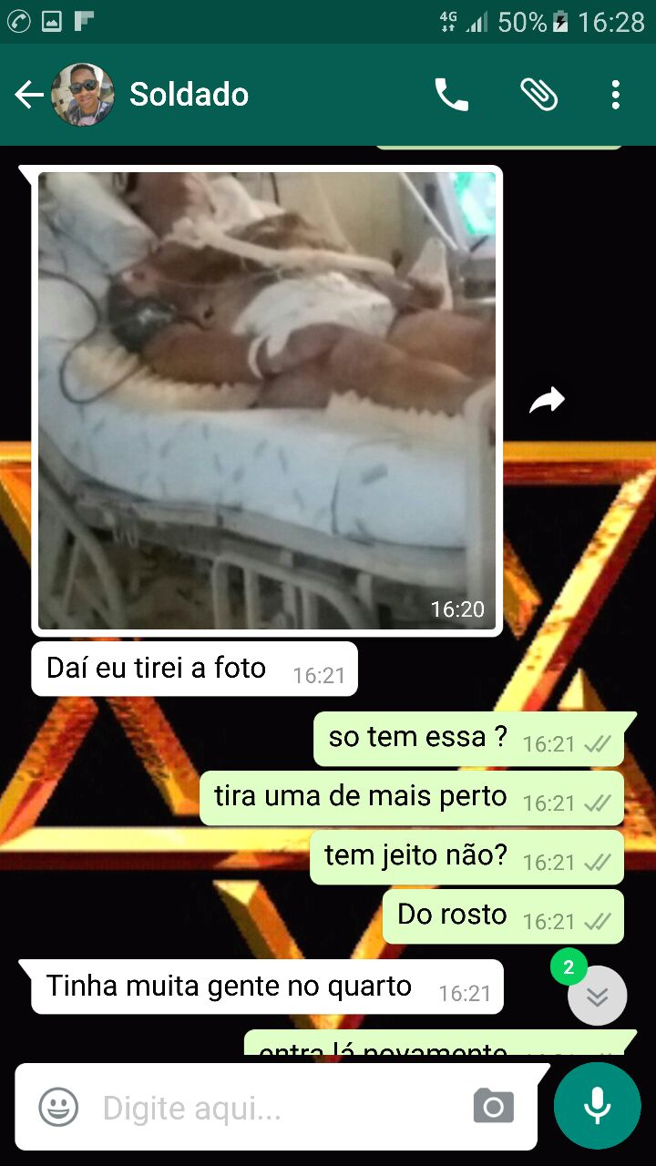
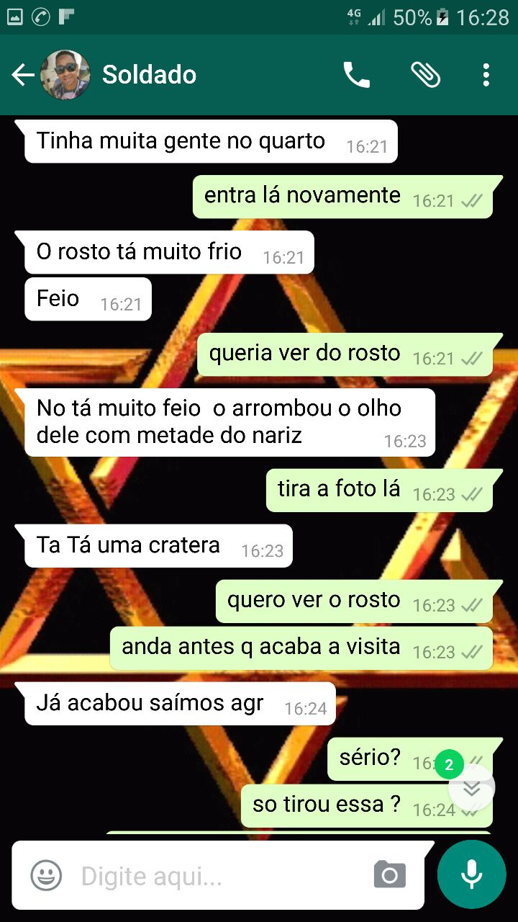
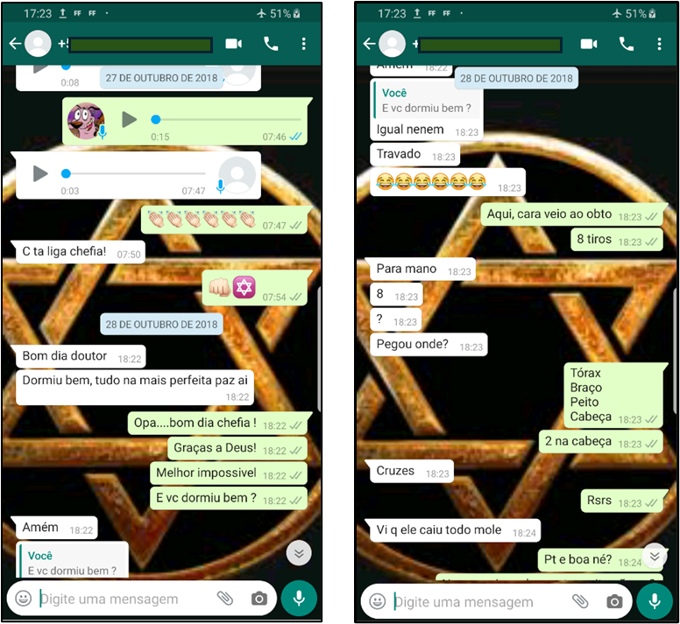
A VIOLÊNCIA
Líder da OrCrim pede para um de seus subordinados fotografar a vítima de tentativa de homicídio no hospital
Líder e um de seus gerentes conversam sobre um homicídio praticado

Slide 30
André Estêvão Ubaldino Pereira​
Procurador de Justiça – MPMG​
andreestevao@mpmg.mp.br​
Peterson Queiroz Araújo
Promotor de Justiça – MPMG
peterson@mpmg.mp.br

